Slide 1
園山 佳典
学籍番号:26002201991

Slide 2
クラス図
施設
人間
利用する
名称：文字列
氏名：文字列
0..1
＊
教室棟
教室
学生
教員
1
1..＊
利用する
氏名：文字列
回生：整数
履修登録数：整数
氏名：文字列
1
使用する
is履修OK()
履修登録完了()
1
＊
0..12
講義
履修登録
名称：文字列
配当回生：整数
登録日：日付
1..＊
1
登録実施()
is配当OK()

Slide 3
オブジェクト図
：教室棟
：学生
名称=教室棟A
氏名=学生A
回生=1
履修講義数=0
：教室
：教室
名称=教室A
名称=教室B
：学生
氏名=学生B
回生=3
履修講義数=1
：講義
履修する
×：履修登録
名称=講義A
配当回生=2
登録日=2023/05/20
学生=学生A
講義=講義A
：講義
○：履修登録
名称=講義B
配当回生=3
登録日=2023/05/20
学生=学生B
講義=講義B

Slide 4
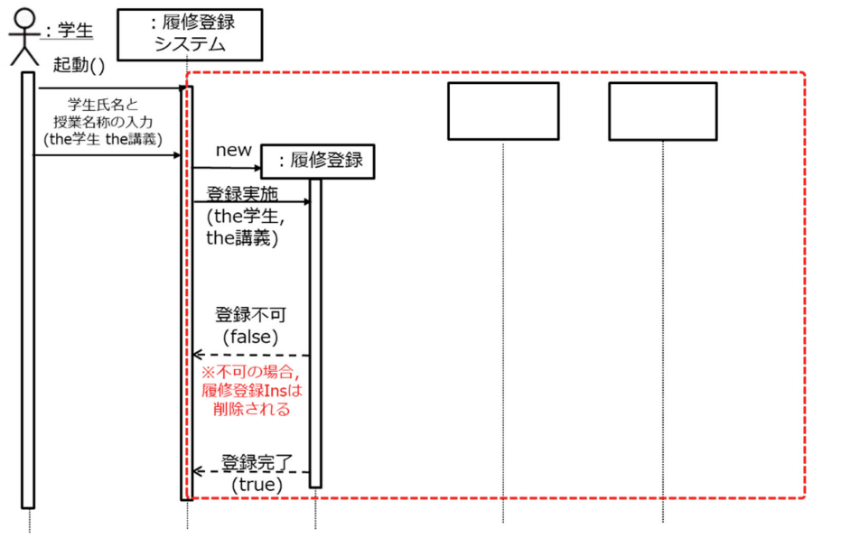
シーケンス図
：学生
：講義
Is履修OK()
is配当OK()
履修不可(false)
履修不可
(false)
配当可
(true)
履修可
(true)

